Slide 1

#2

Slide 2
História e origem da Língua Espanhola (Breve explicação)
https://youtu.be/57x3RtGLmVk

Slide 3
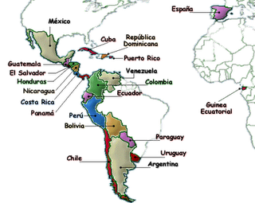

Slide 4

Estratégias
6 Segredos dos Poliglotas para Aprender Qualquer Língua
https://youtu.be/kM1c942AelM

Slide 5
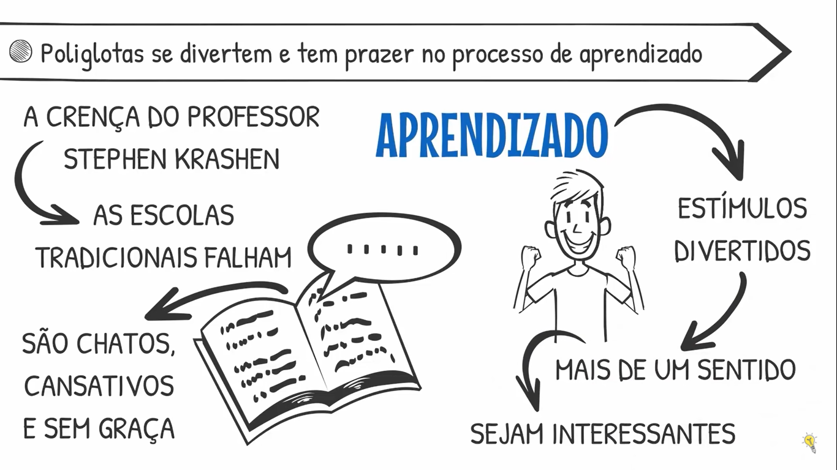
1

Slide 6
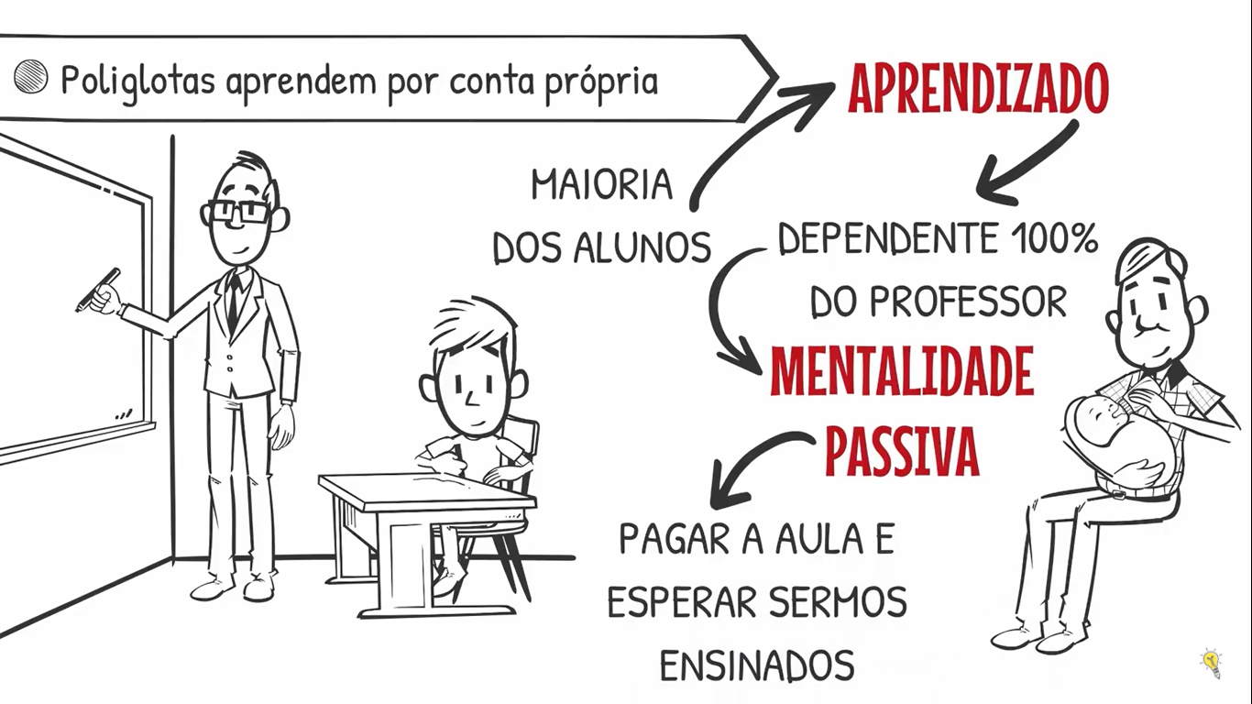
2

Slide 7
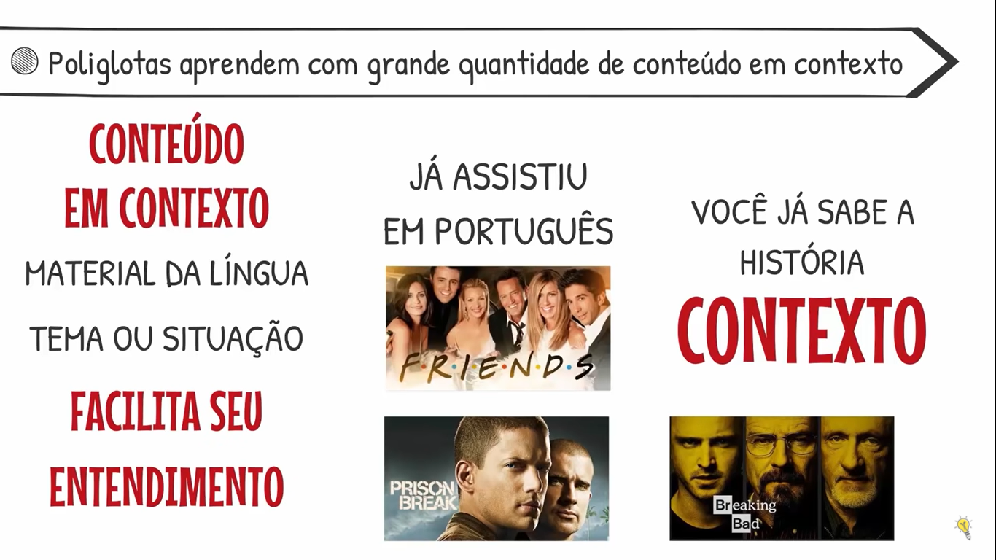
3

Slide 8

4

Slide 9
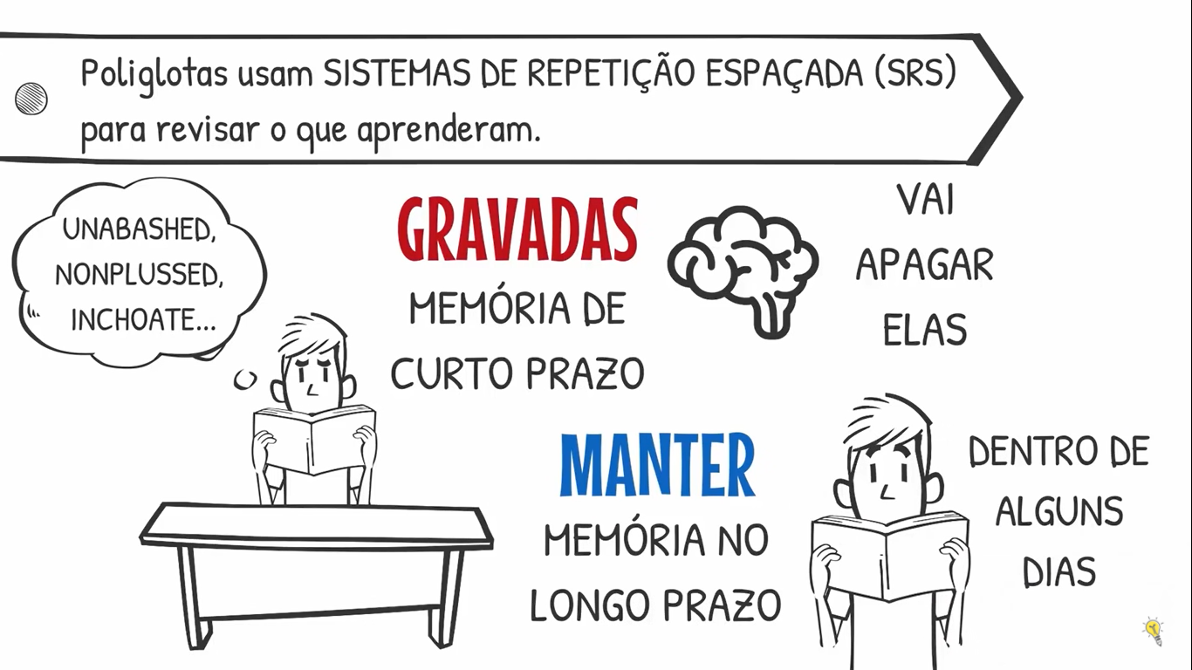
5

Slide 10
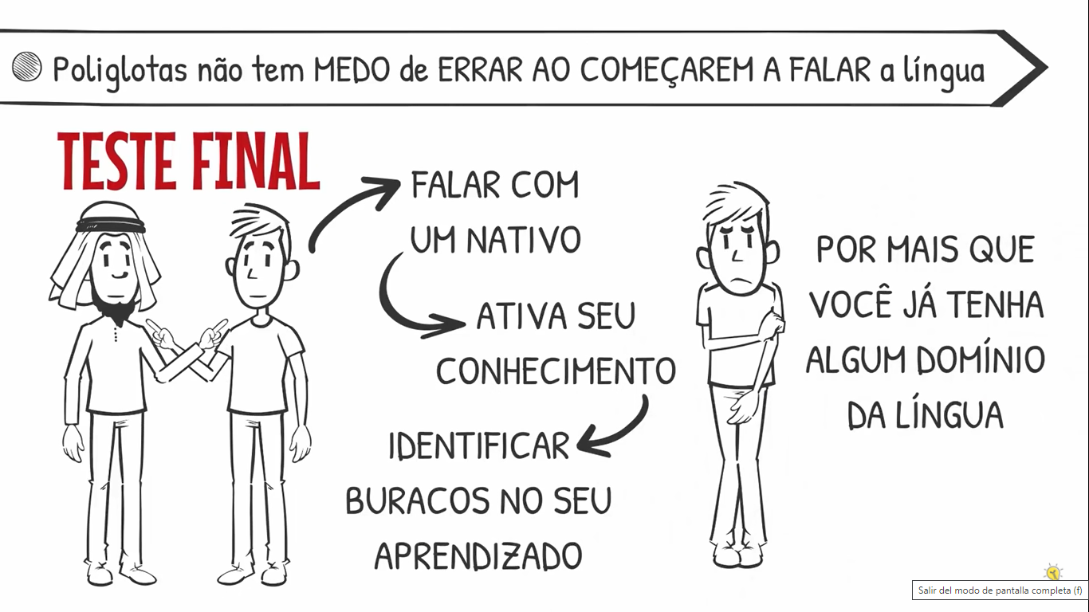
6

Slide 11
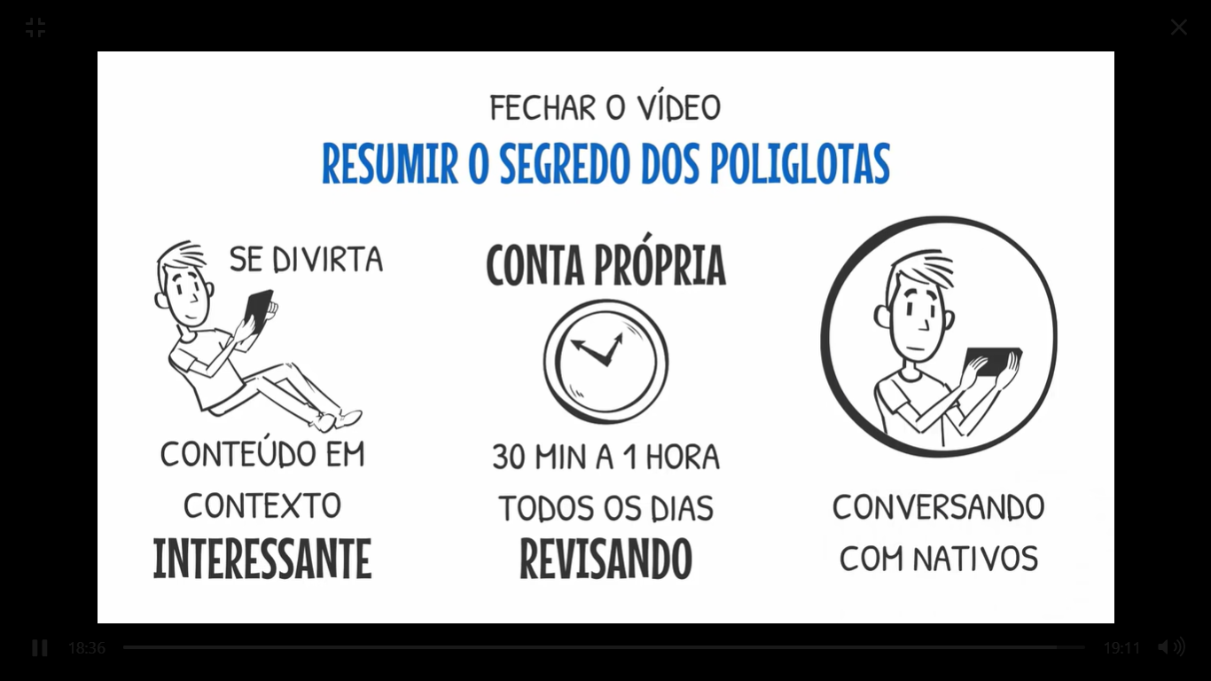

Slide 12
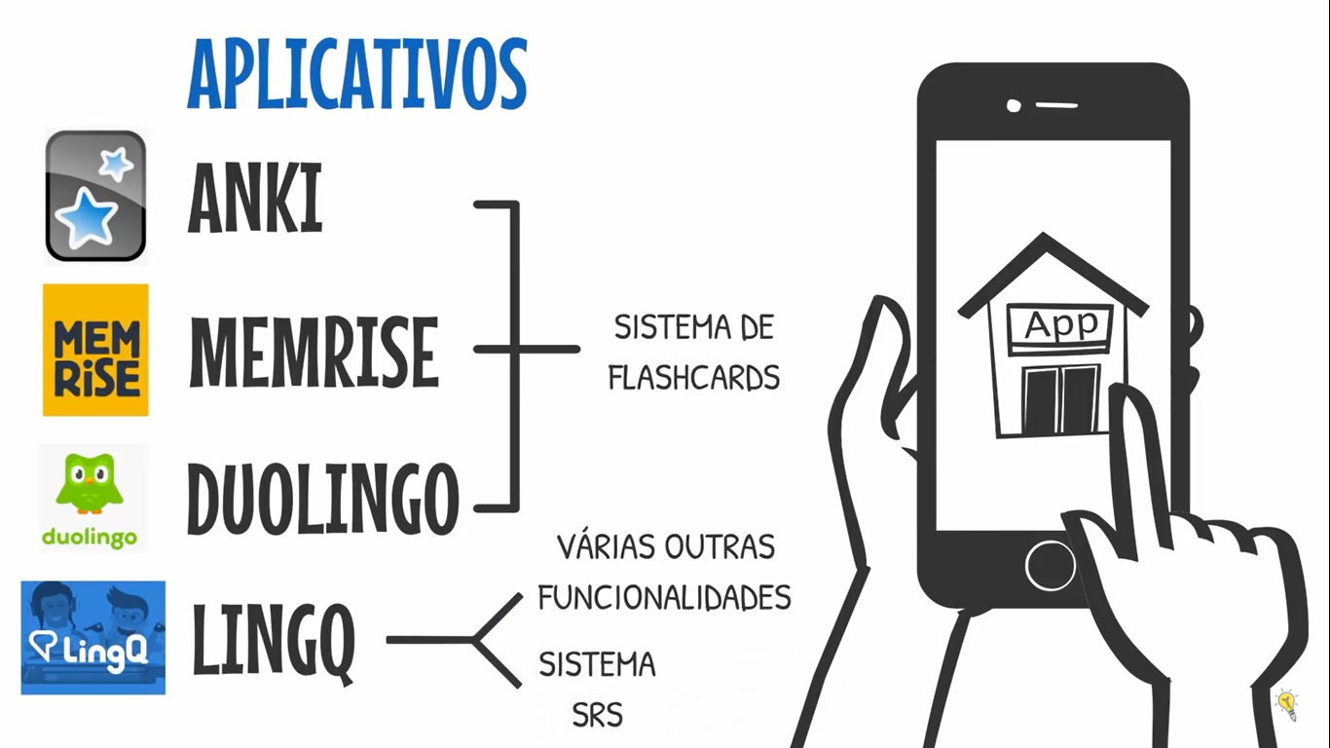

Slide 13
????
Cómo presentarse en español. Aprender español inicial
https://youtu.be/0QawbF2-dDA

Slide 14
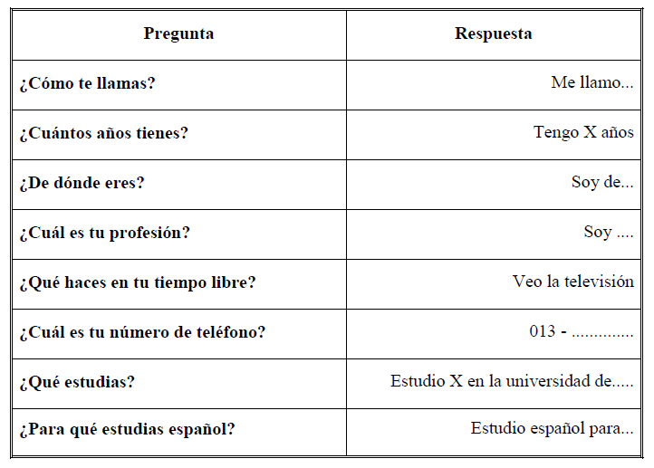

Slide 15


Slide 16
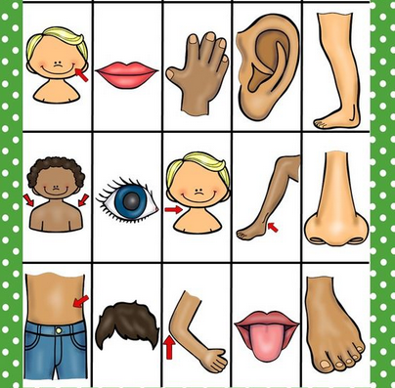

Slide 17

Observa bien!!!!

Slide 18
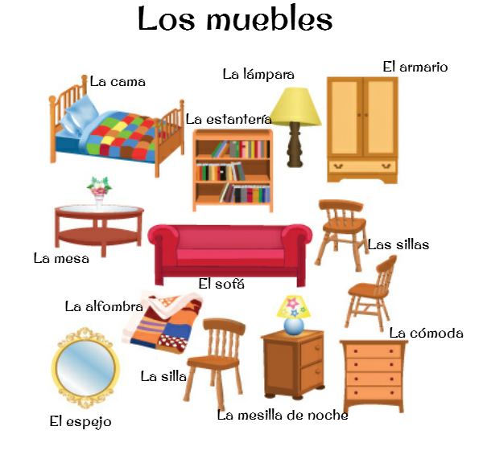

Slide 19
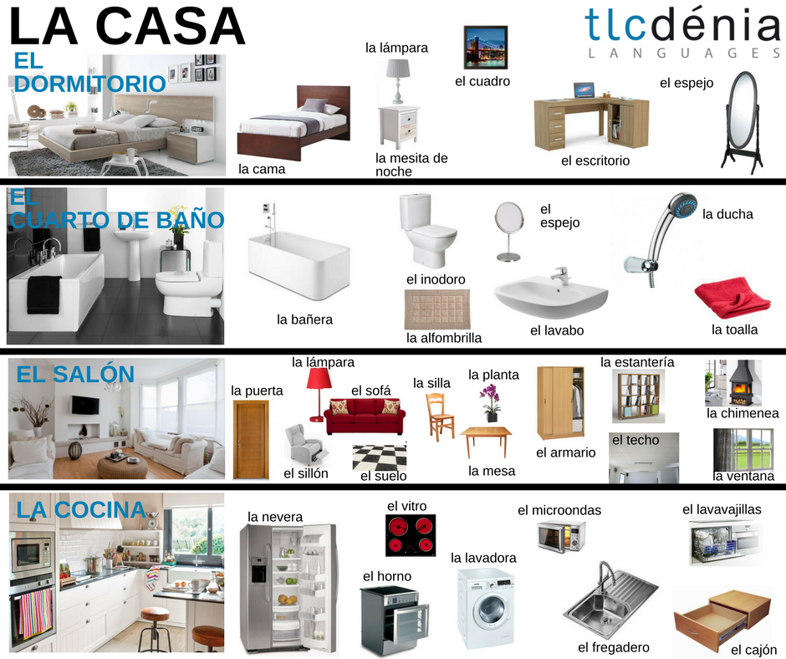

Slide 20
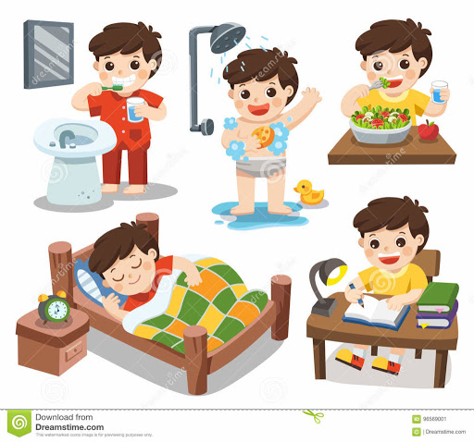
RUTINAS DIARIAS
https://www.orientanova.com/videos-tecnicas-de-estudio-para-ninos/

Slide 21
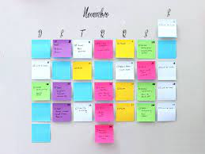
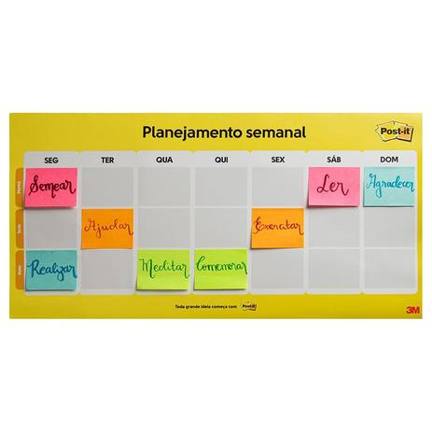

Slide 22
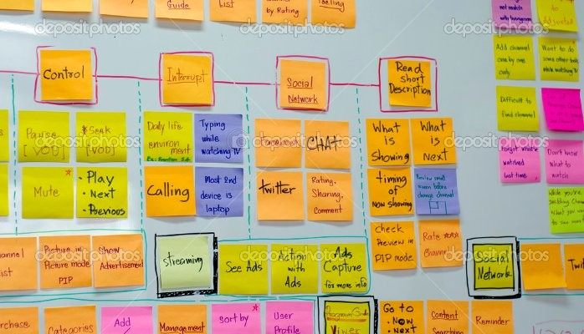

Slide 23
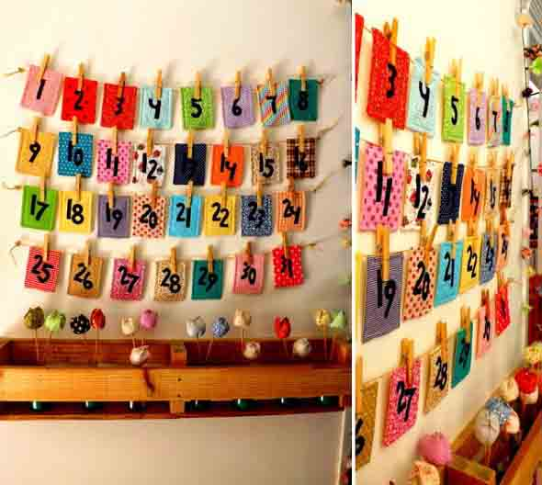

Slide 24
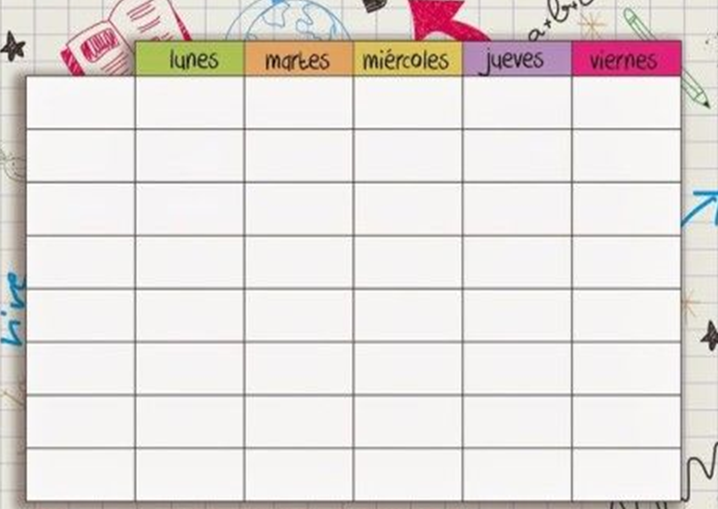
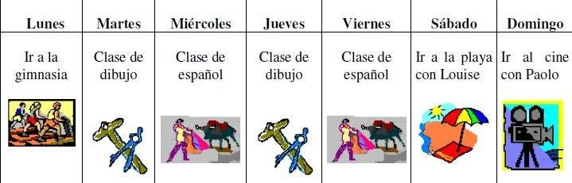

Slide 25
3

Slide 26
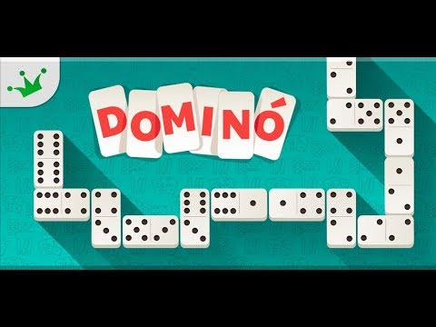

Slide 27
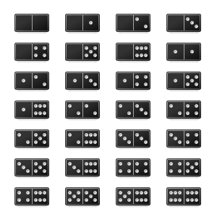

Slide 29
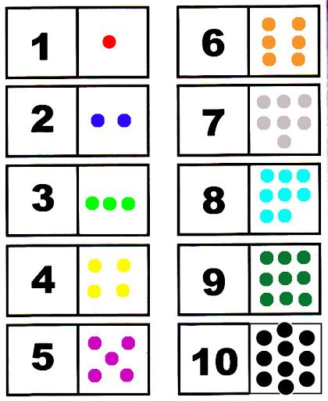
ROJO
NARANJA
AZUL OSCURO
GRIS
VERDE CLARO
TURQUESA
VERDE OSCURO
AMARILLO
MORADO
NEGRO

Slide 30
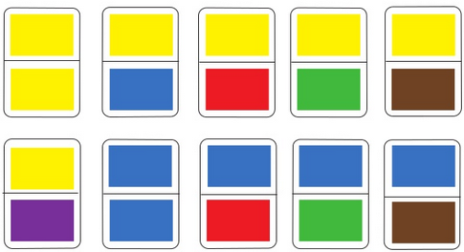

Slide 31
NEGRO
VERDE CLARO
VERDE OSCURO
ROJO
AMARILLO
AZUL OSCURO
GRIS
MORADO
TURQUESA
NARANJA

Slide 32

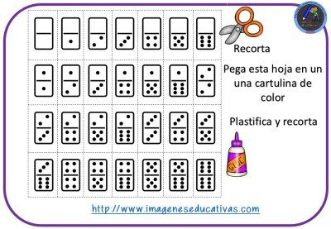

Slide 33

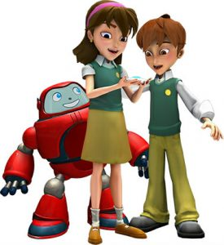

Slide 34


Slide 35
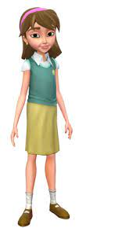

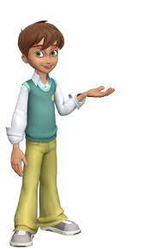
TUERCAS
LUÍS
ANITA

Slide 36
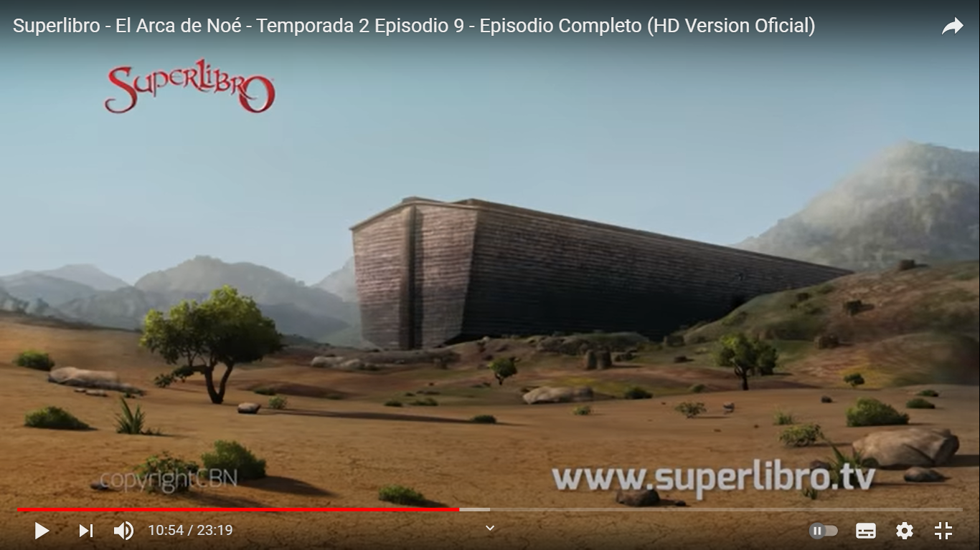
https://youtu.be/_vRqwEbzf7A

Slide 37
PROXIMA CLASE VEREMOS ???????????

Slide 38


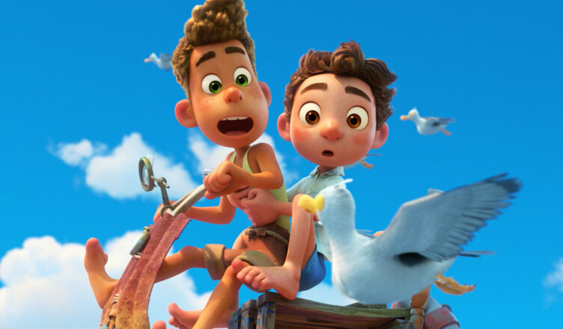
https://youtu.be/TCqkqv3OnDE

